Slide 1

誰是金頭腦

Slide 2
動物篇
猜猜我是甚麼動物?

Slide 3

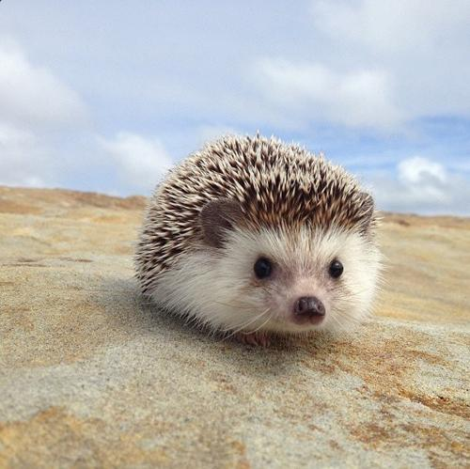

刺蝟

Slide 4
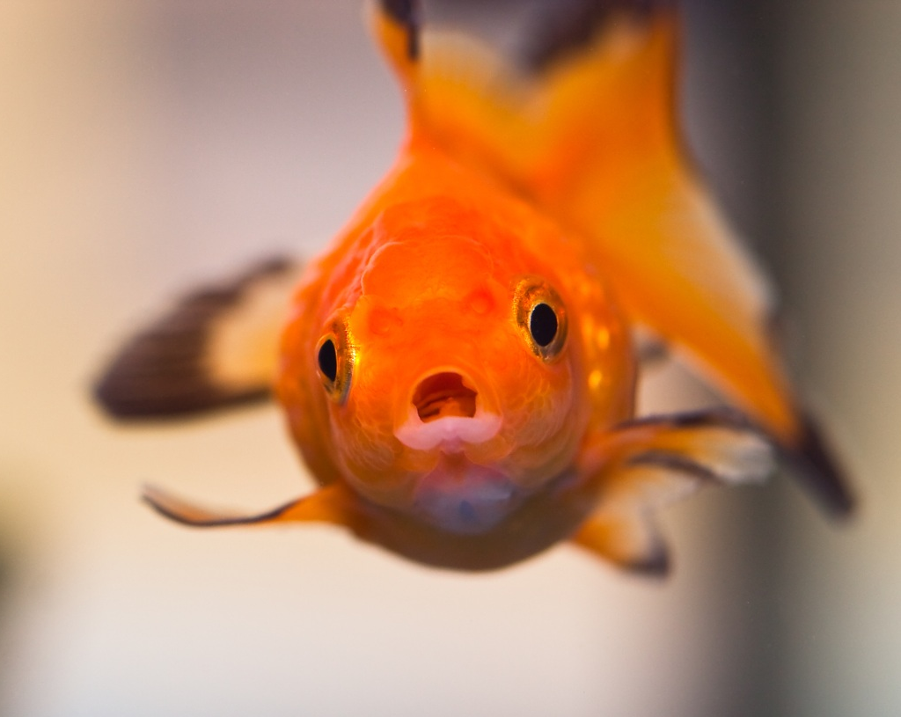

金魚

Slide 5
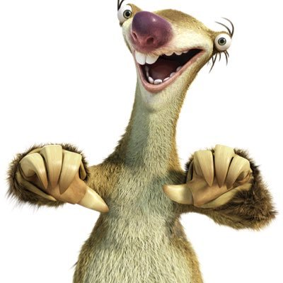
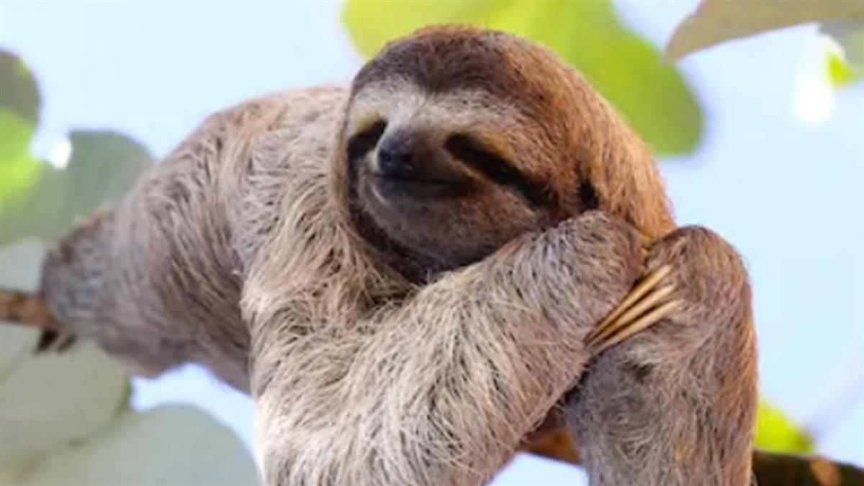
樹懶

Slide 6

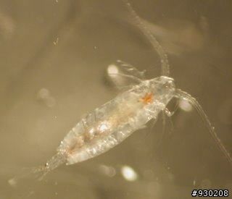
浮游生物

Slide 7

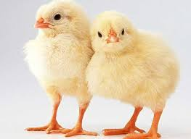
雞

Slide 8

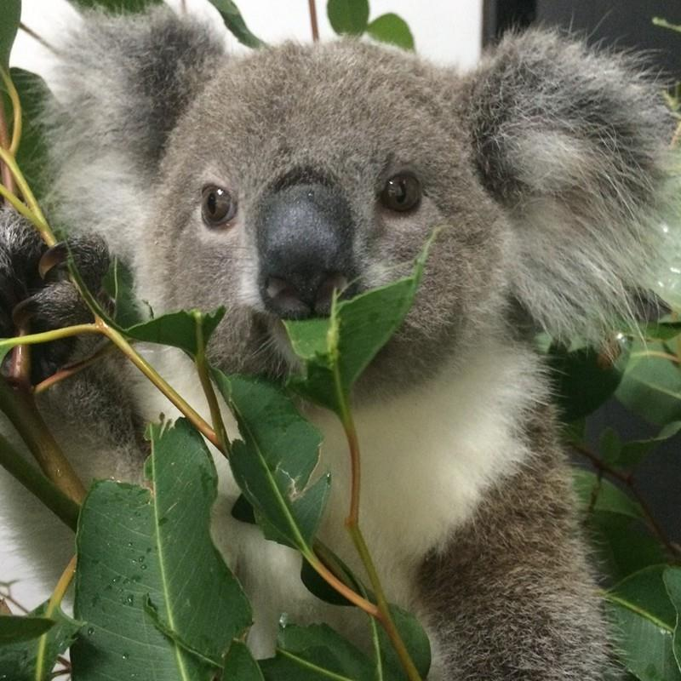
無尾熊

Slide 9
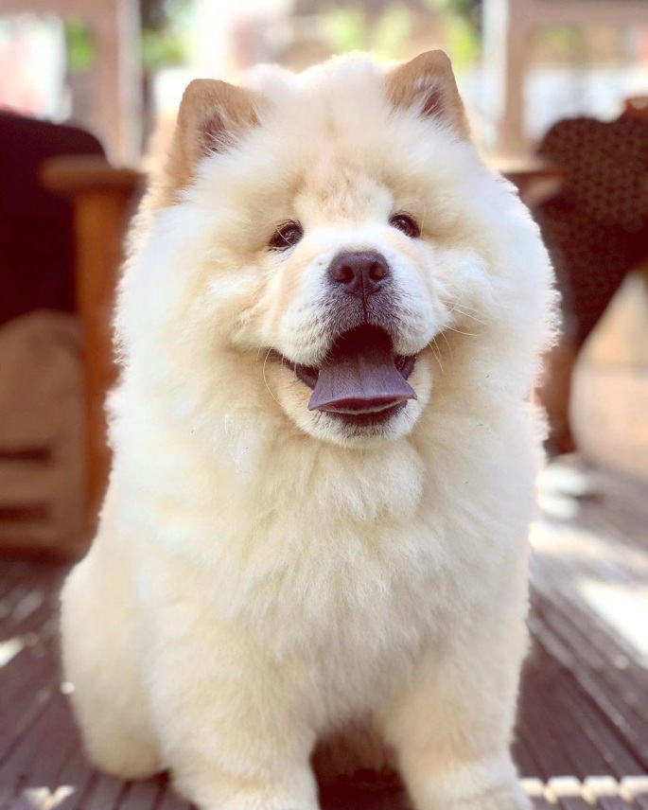

鬆獅

Slide 10

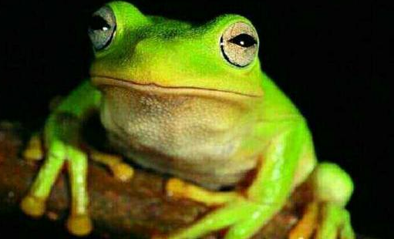
青蛙

Slide 11

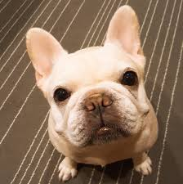
鬥牛犬

Slide 12
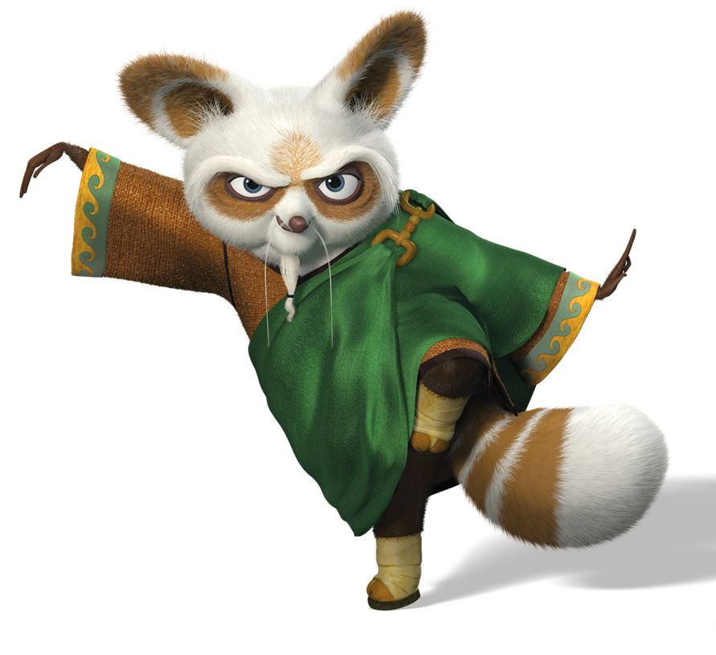
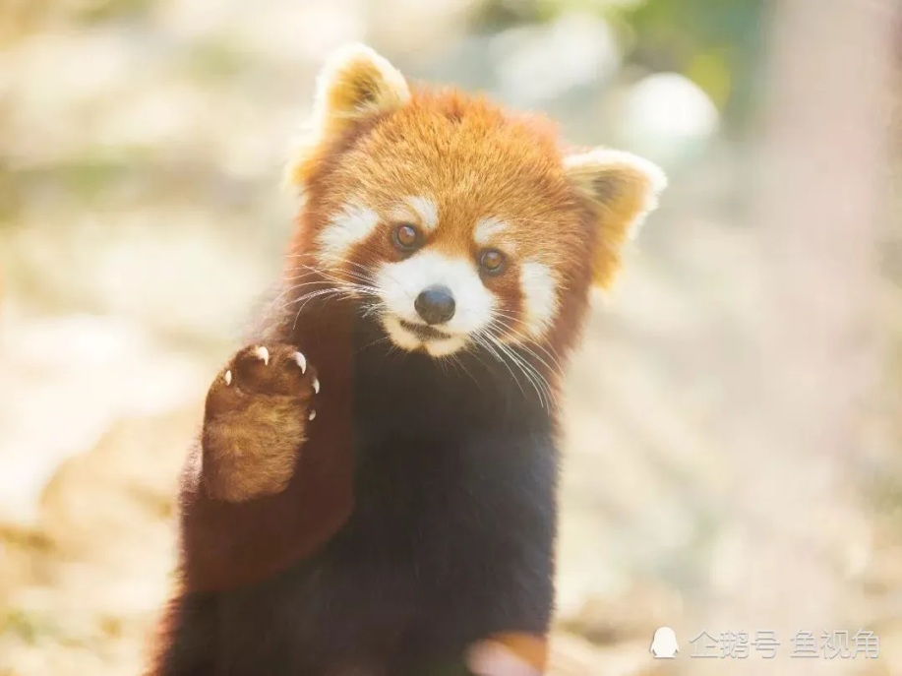
小熊貓

Slide 13

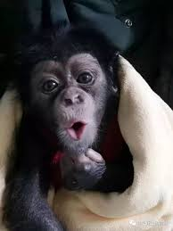
猩猩

Slide 14
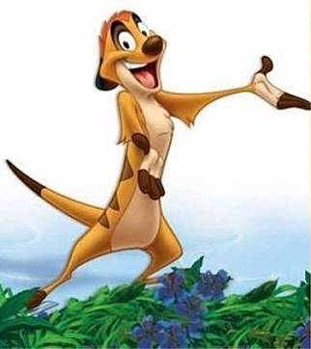
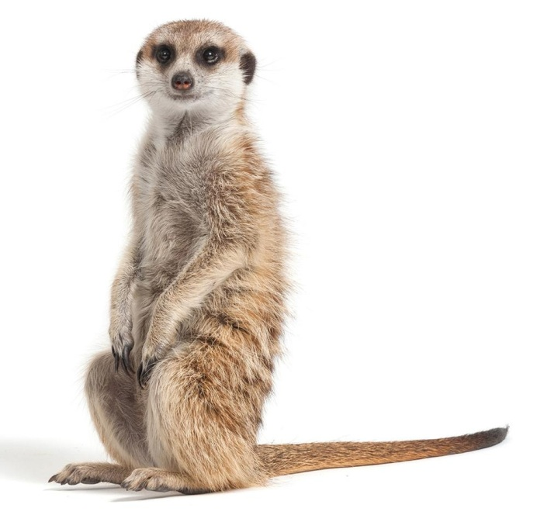
狐蒙

Slide 15

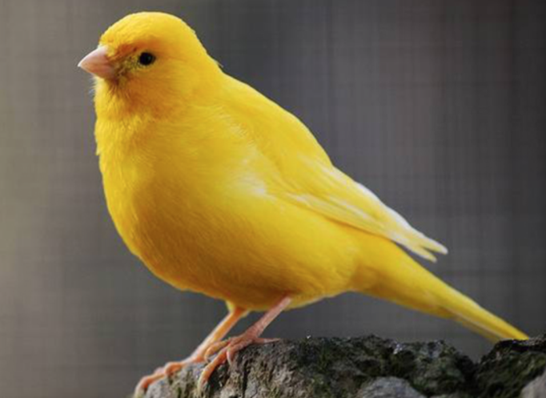
金絲雀

Slide 16

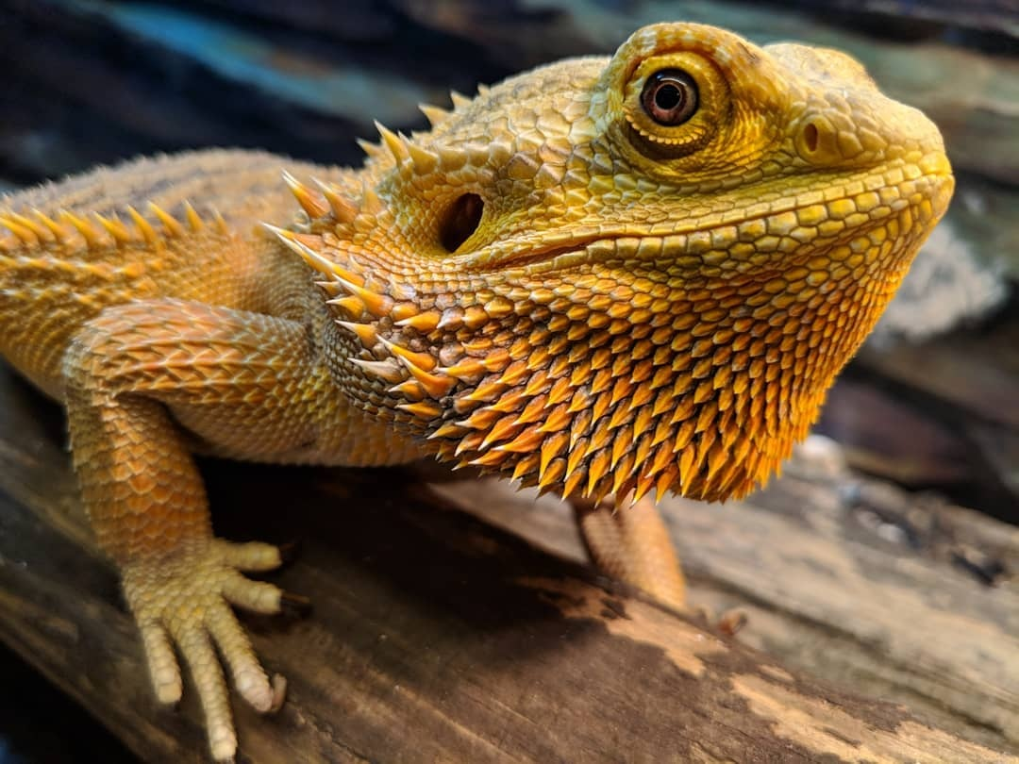
蜥蜴

Slide 17
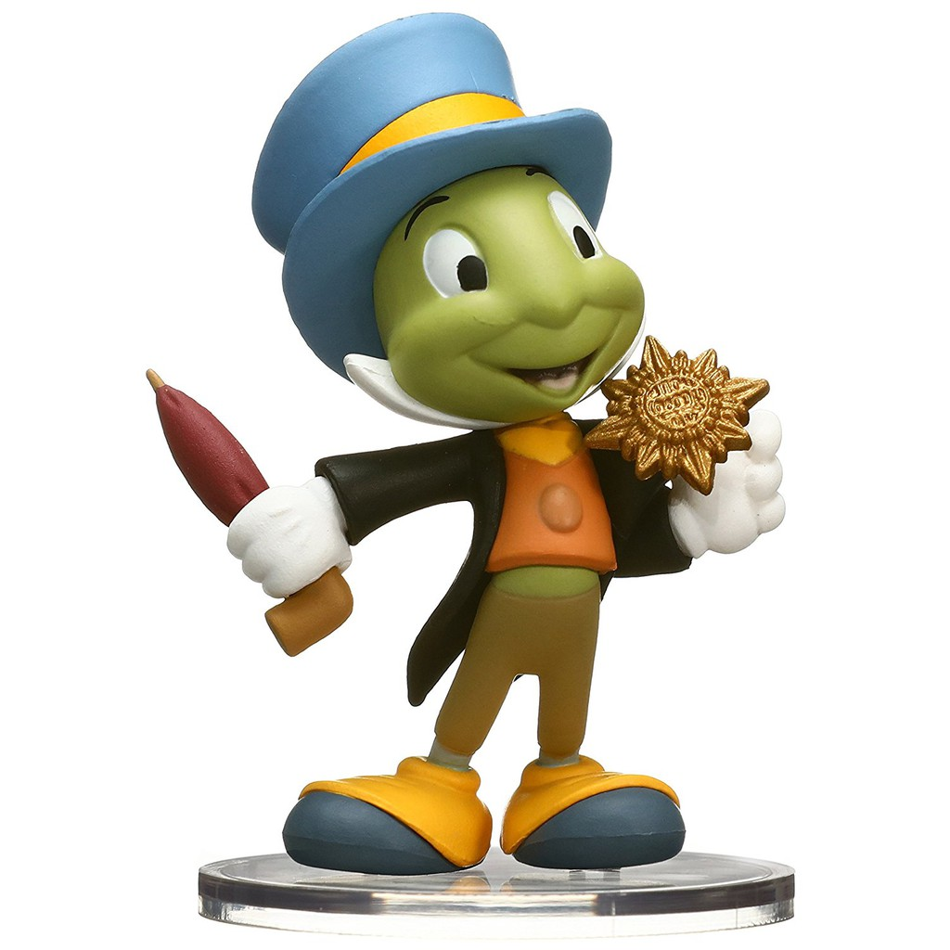
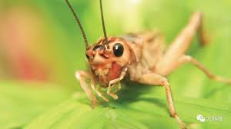
蚱蜢

Slide 18

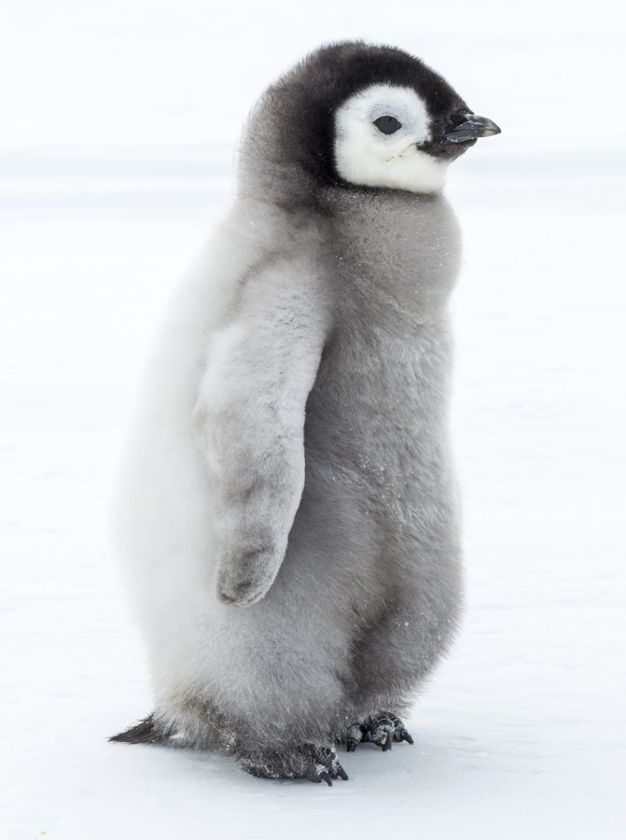
企鵝

Slide 19
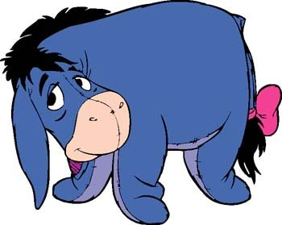
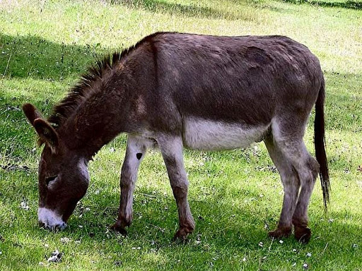
驢子

Slide 20

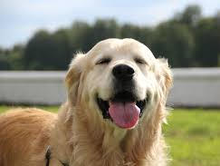
黃金獵犬

Slide 21
國旗篇
猜猜這是哪個國家?

Slide 22
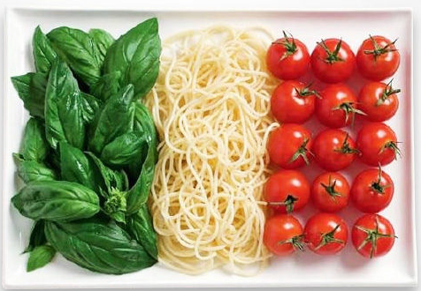

義大利

Slide 23
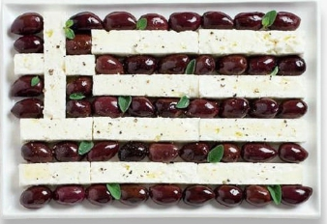

希臘

Slide 24
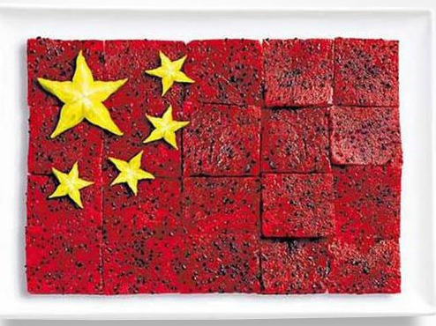

中國

Slide 25
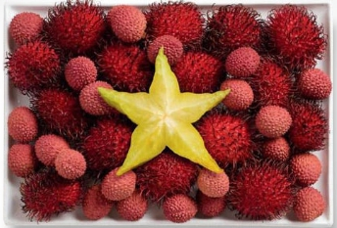

越南

Slide 26
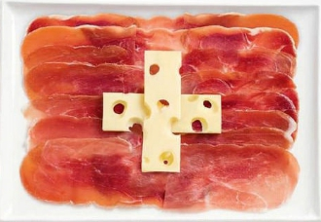

瑞士

Slide 27
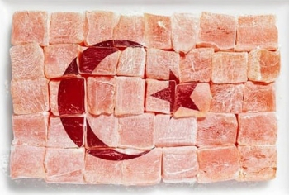

土耳其

Slide 28
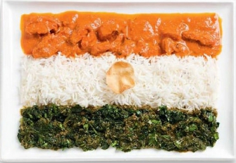

印度

Slide 29
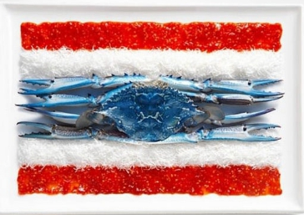

泰國

Slide 30
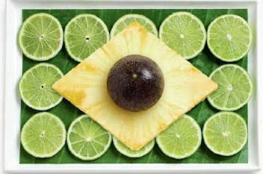

巴西

Slide 31
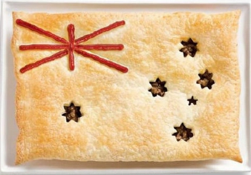

澳洲

Slide 32


黎巴嫩

Slide 33
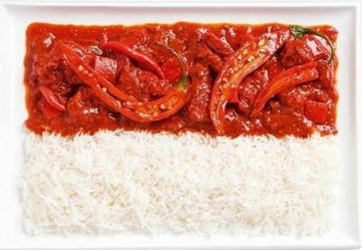

印尼

Slide 34
波蘭

Slide 35
卡通人物篇
猜猜這是哪個人物?

Slide 36


派大星

Slide 37


小熊維尼

Slide 38

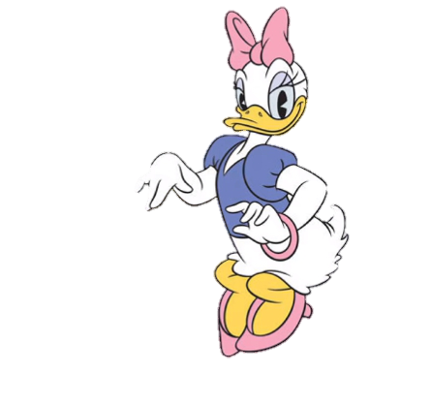
黛絲

Slide 39
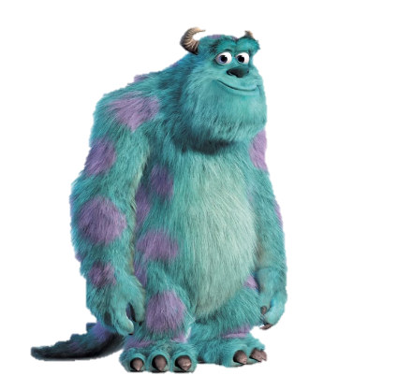

毛怪

Slide 40
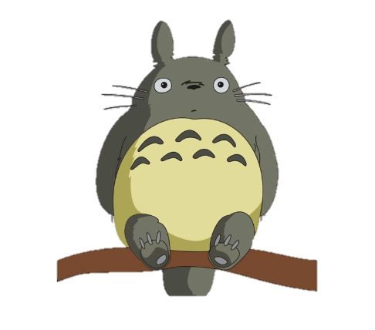

龍貓

Slide 41

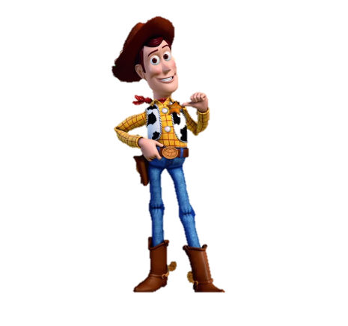
胡迪

Slide 42
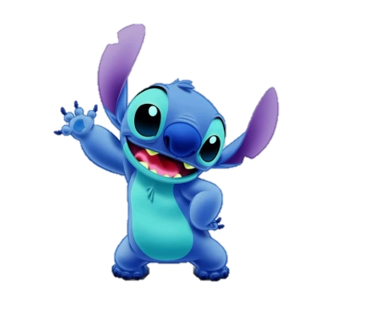

史迪奇

Slide 43
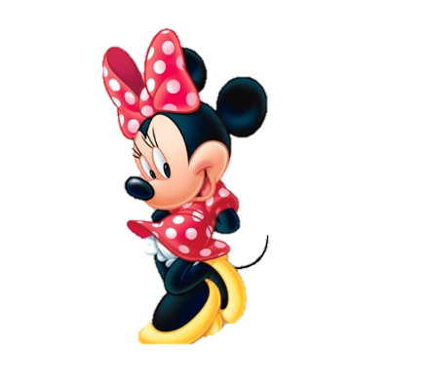

米妮

Slide 44


海綿寶寶

Slide 45


大眼仔

Slide 46
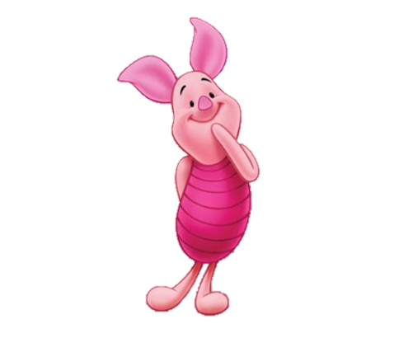

小豬

Slide 47


蛋黃哥

Slide 48
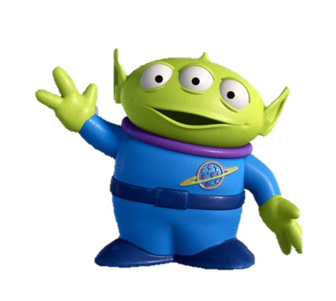

三眼怪

Slide 49


老皮

Slide 50

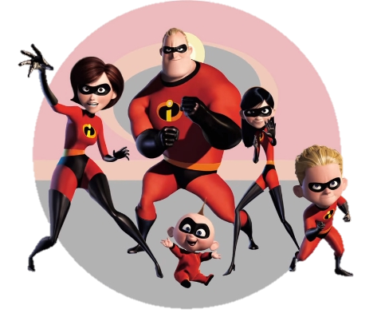
超人特攻隊

Slide 51

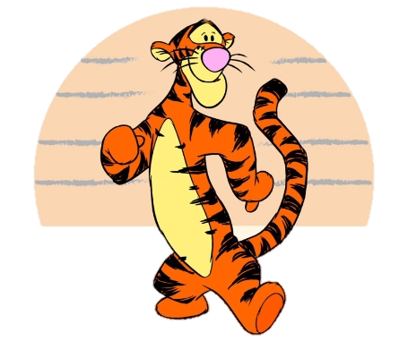
跳跳虎

Slide 52


飛天小女警

Slide 53
迪士尼篇
這是哪部迪士尼電影?

Slide 54

美女與野獸

Slide 55

無敵破壞王

Slide 56

海底總動員

Slide 57

睡美人

Slide 58

汽車總動員

Slide 59

金銀島

Slide 60

蟲蟲危機

Slide 61

獅子王

Slide 62

101忠狗

Slide 63

小美人魚

Slide 64

天外奇蹟

Slide 65

腦筋急轉彎

Slide 66

白雪公主

Slide 67

冰雪奇緣

Slide 68

愛麗絲夢遊仙境

Slide 69

小飛象

Slide 70

小熊維尼

Slide 71

魔髮奇緣

Slide 72

料理鼠王

Slide 73

瓦力

Slide 74

小鹿斑比

Slide 75

阿拉丁

Slide 76

花木蘭

Slide 77

動物方程式

Slide 78
成語篇

Slide 79
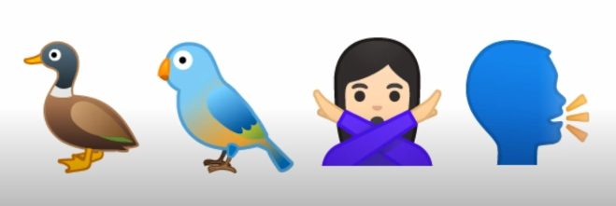
鴨雀無聲

Slide 80
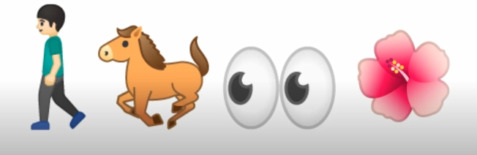
走馬看花

Slide 81

風衣足食

Slide 82

星火燎原

Slide 83

畫龍點睛

Slide 84

守株待兔

Slide 85

雞鳴狗盜

Slide 86

杯弓蛇影

Slide 87

螳臂擋車

Slide 88

畫蛇添足

Slide 89

心猿意馬

Slide 90

開門見山

Slide 91

人財兩空

Slide 92

四海一家

Slide 93

吃喝玩樂

